Slide 1
Пальчиковые игры – одна из форм здоровьесберегающих технологий.
Подготовила: воспитатель 1 квалификационной категории- Василенко Наталия Михайловна

Slide 2
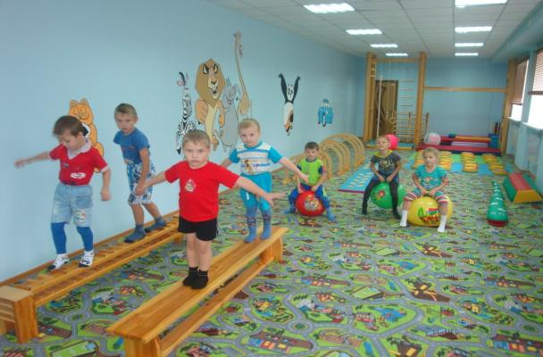
.
Актуальность опыта
Сегодня сохранение и укрепление здоровья детей - одна из главных приоритетных задач семьи, детского сада, школы, и всей страны в целом.
Дошкольный возраст является важнейшим этапом в общем развитии человека, в формировании здоровья ребенка.

Slide 3
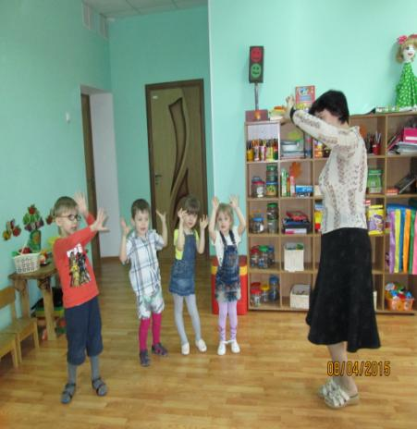
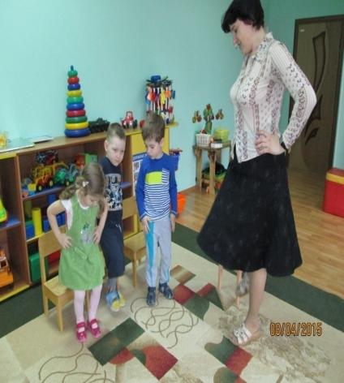
Что такое пальчиковые игры

Slide 4
Учебно- методическая литература

Slide 6
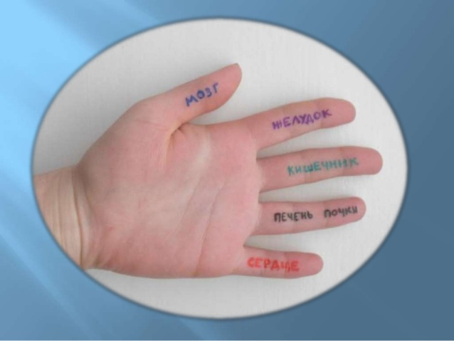

Slide 7
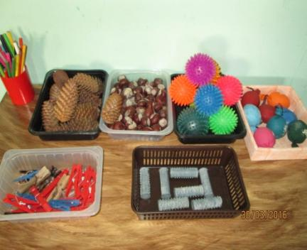
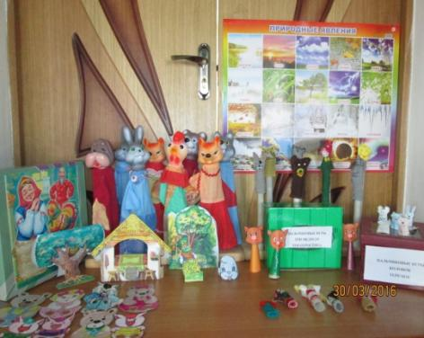
Предметно- развивающая среда

Slide 8
Пальчиковые игры и упражнения, можно разделить на три группы.
I группа. Упражнения для кистей рук:
II группа. Упражнения для пальцев условно статические:
III группа. Упражнения для пальцев динамические:

Slide 9
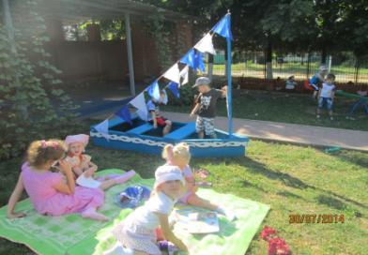
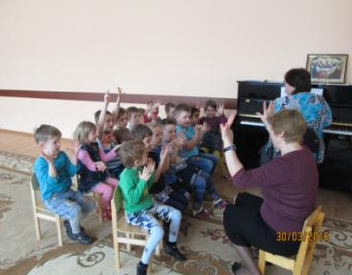
Применение пальчиковых игр

Slide 10
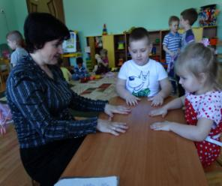
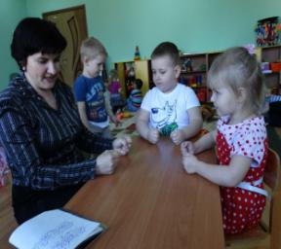
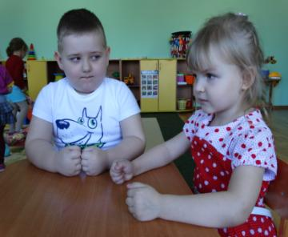
Упражнения для кистей рук Сжимание – разжимание кулачков
«Лягушки»
Две весёлые лягушки
Ни минуты не сидят.
Ловко прыгают подружки,
Только брызги вверх летят.
Наши пальчики сплетём
И соединим ладошки.
А потом как только можем
Крепко – накрепко сожмём.
Напряжение – расслабление пальцев

Slide 11
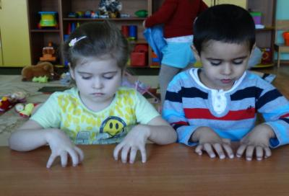
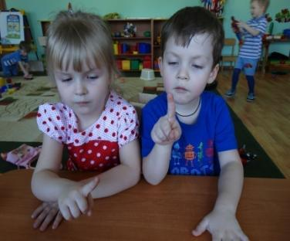
Упражнение для пальцев условно- статические
«Тук-тук»
Пальцы в гости приходили,
Тук, тук, тук – стучались в дверь.
Только дверь им не открыли:
Думали, там страшный зверь.
Палец указательный
Умный и внимательный.
Занят делом постоянно.
Он – помощник капитана.
Вращение пальцами

Slide 12
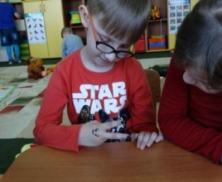
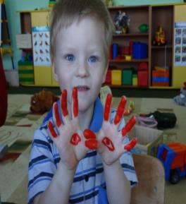
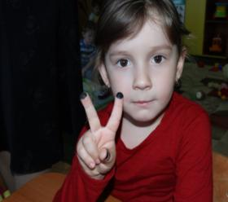
Составление из пальцев различных фигур
«Коза»
У козы торчат рога,
Может забодать она.
«Зайка»
Ушки длинные у зайки,
Из кустов они торчат.
Он и прыгает и скачет,
Веселит своих зайчат.
«Бабочка»
Бабочка-коробочка,
Улетай под облачко.
Там твои детки
На березовой ветке.

Slide 13
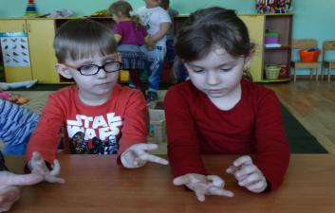
Упражнения для пальцев динамические Сгибание –празгибание всех пальцев вместе и о очереди
«Апельсин»
Мы делили апельсин.
Много нас а он один.
Эта долька для котят.
Эта долька для утят.
Эта долька для ежа.
Эта долька для бобра.
А для волка кожура.
«Пальцы»
Тренируются весь день
И бороться им не лень.
Вот какие молодцы,
Настоящие борцы!
Растягивание пальцев.

Slide 14
Упражнение для ладоней
«Цветок»
Солнце поднимается –
Цветочек распускается
Солнышко садится –
Цветочек спать ложится.
Самый маленький из пальцев
Хочет вырасти чуть – чуть.
Надо, братцы, постараться
И мизинчик потянуть.
Потягивание пальцев одной руки другой рукой

Slide 15
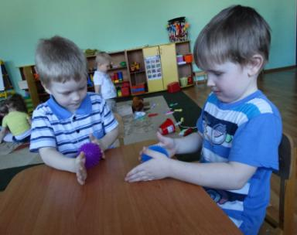
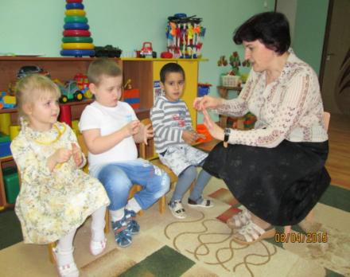
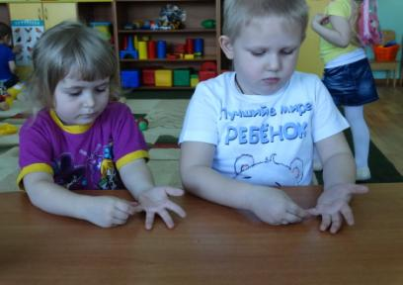
Игровой массаж
«Котелок»
Долго – долго суп варился,
Котелок наш закоптился.
Будем мы его тереть,
Чтобы начал он блестеть.

Slide 16
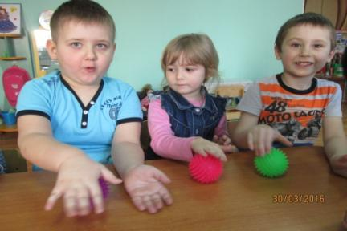
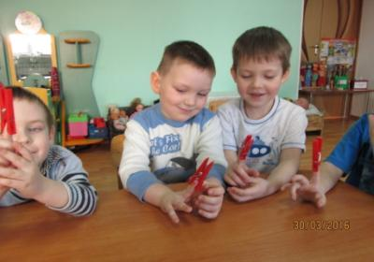
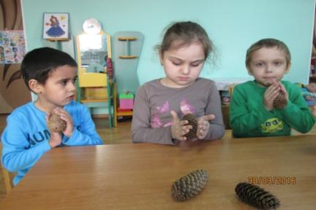
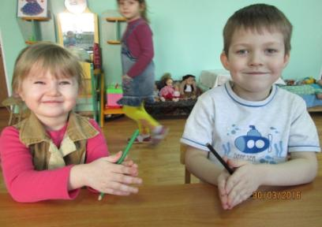
Пальчиковые игры с предметами

Slide 17
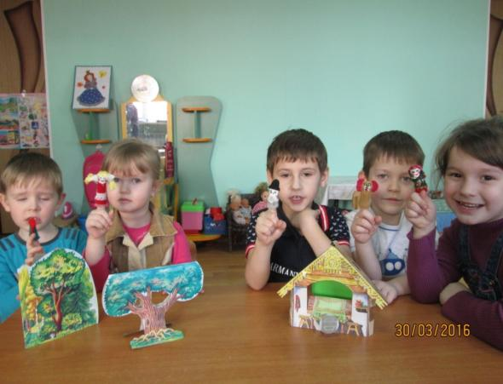
Пальчиковый театр

Slide 18
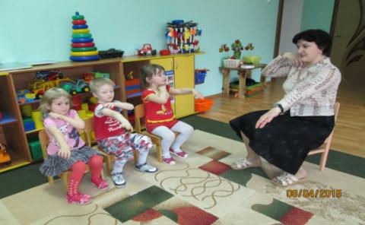
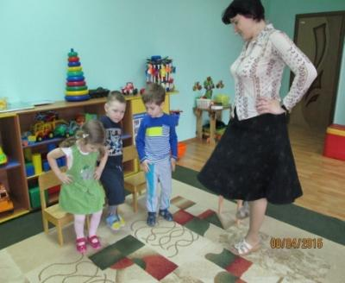
Музыкальные пальчиковые игры Сергея и Екатерины Железновых
«Тук, ток»
Тук, тук, тук, туки,
Застучали каблучки
Тук, тук, тук, туки,
Две ноги и две руки,
Тук, тук, тук, туки
Бьют и бьют как молотки.
Паучок ходил по ветке, а за ним ходили детки.
Дождик с неба вдруг полил паучков на землю смыл.
Солнце стало пригревать паучок ползет опять ,
А за ним ползут все детки чтобы погулять на ветке.
«Паучок

Slide 19
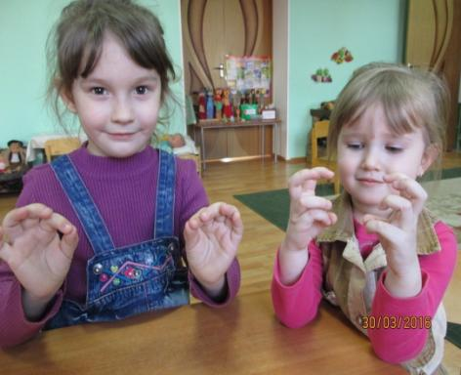
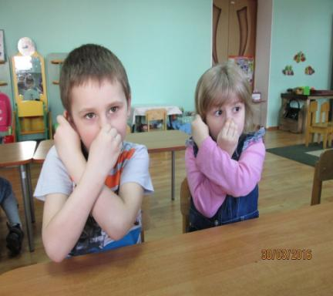
Кинезиологические игры

Slide 20
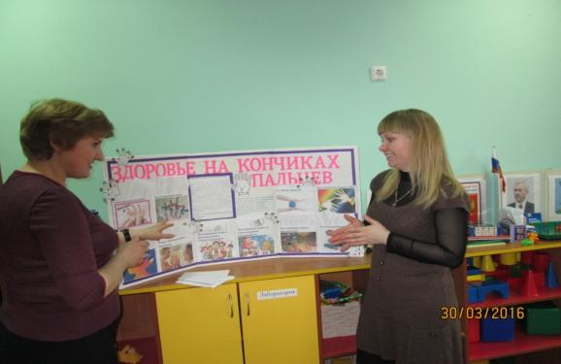
Взаимодействие с родителями

Slide 21
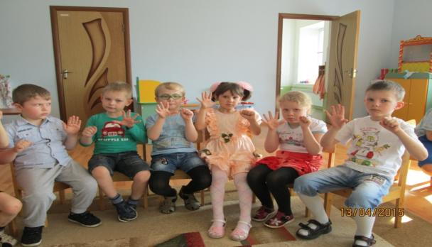
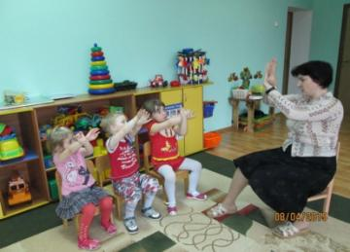
Вывод
«Если нельзя вырастить ребенка, чтобы он совсем не болел, то, во всяком случае, поддерживать у него высокий уровень здоровья вполне, возможно”. Н.М. Амосов

